Slide 1
Il recupero di Giustiniano e l’alba di un’epoca nuova

Slide 2
La lotta per le investiture
Nel corso del secolo XI più forze concorrono, in Italia, alla riscoperta del diritto giustinianeo
Vi sono anzitutto la curia imperiale (Pavia o Ravenna), da un lato, e quella pontificia (Roma), dall’altro.
Durante la ‘lotta per le investiture’, sull’uno e sull’altro fronte, si leggono le leggi di Giustiniano alla ricerca di argomenti giuridici da utilizzare come strumenti di lotta politica (si vuole legittimare la primazia di un’autorità sull’altra, superando il vecchio principio gelasiano)

Slide 3
La nascita di un nuovo ceto
Caratteristica di questo secolo è anche la nascita di un nuovo ceto: quello dei giuristi pratici.
Anche da questi pratici parte una spinta decisiva verso il recupero di Giustiniano
La prima manifestazione in questo senso è l’episodio di Rimini (1047) in cui una serie di iudices chiede all’imperatore di dare l’interpretazione ‘autentica’ di un passo del Codex Iustinianus spesso invocato nei tribunali

Slide 4
Il placito di Marturi (1076)
Trent’anni più tardi (1076), un monastero toscano agisce per la restituzione di alcuni beni di cui è stato ingiustamente spogliato
L’usurpatore oppone l’avvenuta prescrizione dei diritti del monastero perché sono trascorsi più di 40 anni dallo spoglio (longissimi temporis praescriptio)
Il monastero, tuttavia, riesce a prevalere richiamandosi a un passo del Digesto in cui si dice che la prescrizione non scatta se la difesa dei diritti è stata impedita da cause esterne non imputabili al titolare (ed è quanto il monastero riesce a provare).
Dopo quasi 5 secoli (l’ultima citazione l’aveva fatta nel 603 Gregorio Magno) si torna a citare – per di più in maniera corretta – un passo del Digesto

Slide 5
Caratteri del nuovo ceto
Il nuovo ceto di giuristi pratici appare unitario:
Al suo interno i vari ruoli (di avvocato, giudice e notaio) sono interscambiabili
Sono condivise anche le conoscenze.
In particolare si condividono quei testi normativi antichi (soprattutto il diritto privato di Giustiniano) che si dimostrano utili e così pure le soluzioni escogitate per risolvere i nuovi problemi che pone la prassi

Slide 6
Dei notai in particolare
I notai altomedievali sono gli eredi dei
tabellioni romani
I loro atti non fanno però pubblica fede perché essi non sono ‘pubblici ufficiali’ nel senso moderno
Il principale problema di questi notai è appunto quello di attribuire autorità certificatoria
ai loro atti

Slide 7
Gli atti notarili
Gli atti dei notai possono essere pubblici o privati a seconda del loro contenuto o del loro committente.
L’attività notarile in Italia è caratterizzata dalla nuova disciplina introdotta da Giustiniano (e capace di sopravvivere anche nei territori assoggettati dai Longobardi)

Slide 8
Charta e notitia
Una teoria ottocentesca distingueva gli atti in due grandi categorie: chartae e notitiae
Mentre la charta crea vincoli obbligatori (efficacia costitutiva del diritto che essa descrive), la notitia ha solo efficacia probatoria (processuale).
La tesi non convince a pieno poiché si stipulavano contratti anche oralmente e non per questo erano meno validi

Slide 9
Contro la falsificazione dei documenti
Il documento rimaneva un atto privato. Esso era quindi sempre sospettabile di falsità: falso documentale (non è autentica l’autorità che emette l’atto) e falso storico (non è veridico il contenuto).
Contro il pericolo del falso si escogitarono differenti sistemi:
Nell’Italia centro-meridionale si chiedeva all’autorità pubblica di presenziare alla redazione dell’atto
Nel nord l’autenticità si attestava in sede giudiziaria attraverso un finto processo in cui l’imputato era il documento (ostensio chartae)

Slide 10
Firmitas et stabilitas
Era dunque la pubblica autorità ad attribuire agli atti notarili quel carattere che le fonti dell’epoca definiscono firmitas et stabilitas.
In sostanza l’atto col suggello dell’autorità diviene irrevocabile (firmo) e inattaccabile (stabelis)

Slide 11
Il placito (1)
Sin dall’epoca carolingia la forma del giudizio è quella del placitum (da placuit = piacque).
Il verdetto non è sentito come un atto autoritativo del giudice (iudicium), ma sortisce dalla condivisione quanto più ampia possibile della decisione all’interno della comunità circostante

Slide 12
Il placito (2)
Nel corso del sec. XI, accade sempre più spesso che l’autorità politica deleghi un giudice professionale a presiedere il placito
* Il giudice conduceva una sorta di indagine preliminare
* Il dibattito fra le parti era libero e pubblico
* Si applicava tendenzialmente il principio della legge personale

Slide 13
Il placito (3)
Le parti dovevano produrre in giudizio
le norme da applicare e le prove sulle quali
fondavano le rispettive affermazioni
Anche le prove di tipo romano
(documenti e testimonianze)
andavano asseverate con giuramento

Slide 14
Giustiniano nell’alto medioevo
Sempre più spesso il diritto giustinianeo viene usato in questi giudizi (ovviamente in tutti quelli in cui erano coinvolti ecclesiastici, ma non solo).
In rarissimi casi si cita il Digesto (Marturi), mai invece l’Authenticum
Le Istituzioni erano pure conosciute, ma con maggior frequenza si utilizzavano il Codice e l’Epitome Iuliani

Slide 15
L’Epitome Codicis
Il Codice di Giustiniano circolava comunque in forma ridotta
Secondo Krüger, intorno al sec. VIII, il Codex sarebbe stato oggetto di ampi tagli sino a ottenere una Epitome Codicis che raccoglieva ¼ del Codice originale. Da quel testo epitomato, grazie a un paziente lavoro di auctio, agli inizi del XII secolo il Codice sarebbe stato riportato alle dimensioni originali
In particolare, i tagli avrebbero riguardato: le costituzioni proemiali; le inscriptiones e subscriptiones; tutte le costituzioni greche; quelle latine troppo lunghe o difficili; molte costituzioni di contenuto ecclesiastico; per intero i libri X, XI e XII
L’ipotesi di Krüger non ha però trovato conferme

Slide 16
La Summa Perusina
In territorio romano, però, nella prassi si utilizzava un riassunto del Codice che noi chiamiamo Summa Perusina
Molte costituzioni sono assenti ma non tante come sosteneva lo studioso tedesco.
I molti errori che rivela sono segni della decadenza culturale dell’epoca ma anche dello sforzo dell’autore di adattare il testo di Giustiniano ai suoi tempi

Slide 17
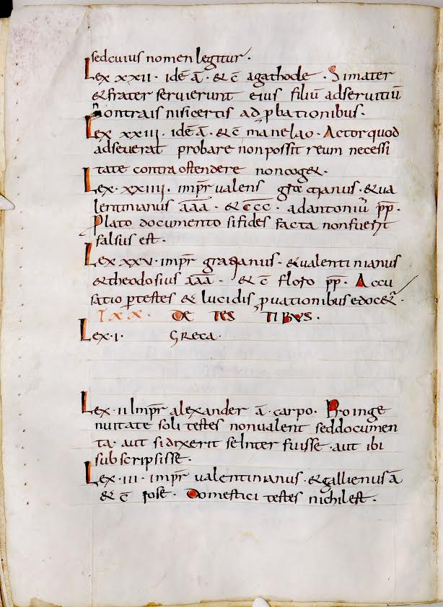

Slide 18
L’Epitome Iuliani
Le Novelle di Gustiniano contenevano molte norme che interessavano la Chiesa. La versione originale (Authenticum) appariva però troppo impegnativa.
Molto più rispondente era la versione epitomata redatta da un professore di Costantinopoli (Giuliano)
Questo fu l’unico testo giustinianeo a diffondersi fuori d’Italia prima del secolo XII (sorprendentemente unita a formare una singolare coppia con la Lex Dei)

Slide 19
Raccolte di diritto romano (1)
Mentre a nord delle Alpi, gli intellettuali ecclesiastici si dedicarono a raccogliere in compilazioni sistematiche le norme valide per la chiesa (canones e decreta), in Italia ci si dedicò a fare delle collezioni di diritto romano per la disciplina della vita secolare della chiesa stessa e del clero.
La più famosa è la Lex romana canonice compta: attinge dal Codice, dalle Istituzioni e, principalmente, dall’Epitome Iuliani

Slide 20
Raccolte di diritto romano (2)
Raccolte di diritto romano si trovano anche nell’Italia meridionale ma hanno caratteri differenti poiché, accanto a frammenti giustinianei, propongono norme di origine visigotica o ostrogota.
Gli esempi principali sono la Lectio legum e la Collezione Gaudenziana

Slide 21
I Fragmenta Gaudenziana
La Collezione Gaudenziana, contiene in particolare anche una serie di 14 capitoli – detti Fragmenta Gaudenziana – i quali potrebbero essere di origine sia visigota che ostrogota

Slide 22
Verso il rinascimento giuridico
Tutte queste raccolte testimoniano non solo del crescente interesse dei pratici per il diritto privato romano e giustinianeo in particolare, ma indicano anche una sempre maggiore attenzione per il diritto scritto rispetto alle norme consuetudinarie
È un chiaro segno del nuovo che avanza

